Slide 1

Global Mapper
Découverte des fonctionnalités
Notes:
Connaissez vous Global Mapper ? un autre logiciel carto ?
Lever la main pour poser des questions, les autres sont attentifs à la question / réponse

Slide 2
Plan
Présentation générale
Principes de base
Mise en pratique
Ressources
Notes:
But du cours : introduction à l’outil
Connaître l’essentiel pour les besoins OPS
- Partie théorique : présentation de l’interface, grands principes, fonctionnalités de base
- Partie pratique : thème + mise en pratique

Slide 3
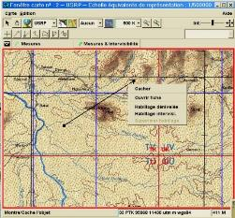
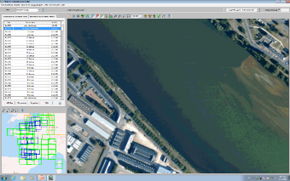
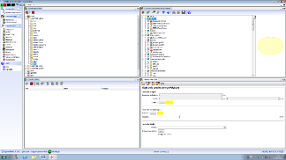
Présentation
Logiciel complet de cartographie
Utilisé par toutes les armes et armées
Interopérable
Installable sur Intradef via demande DIADEME
SIR
SICF
SAER

Slide 4
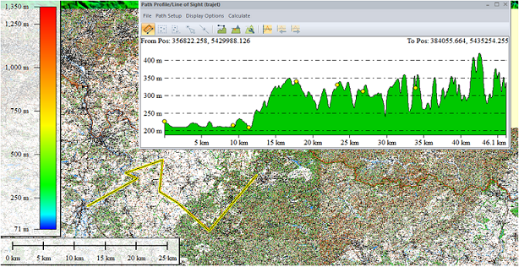
Exemples d’utilisation
Trace GPS et profil de tracé
Notes:
Préparer les itinéraires
Vérifier le dénivelé, la distance, l’intervisibilité

Slide 5
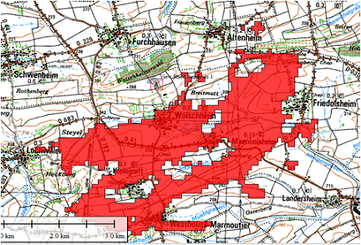
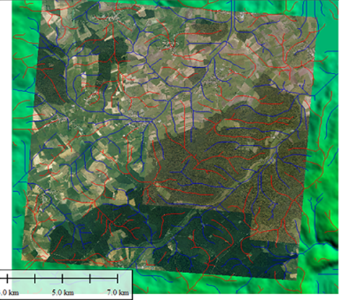
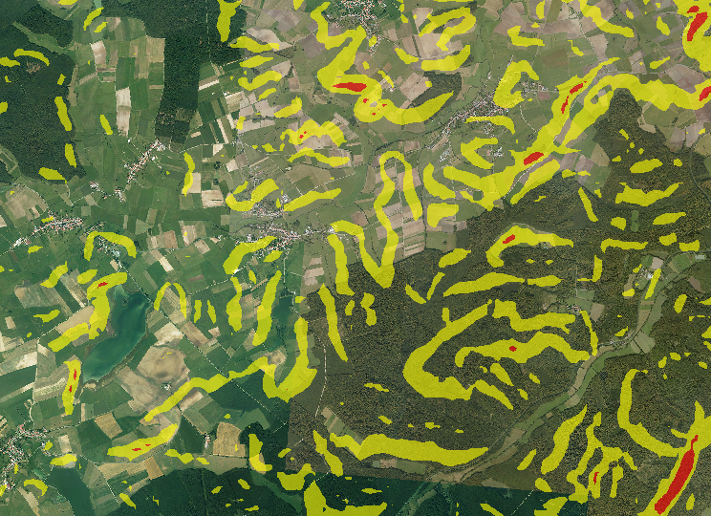
Exemples d’utilisation
Outils relief
Notes:
Générer les lignes de crêtes, thalweg, courbes de niveau
Intervisibilité
Carte de pentes

Slide 6
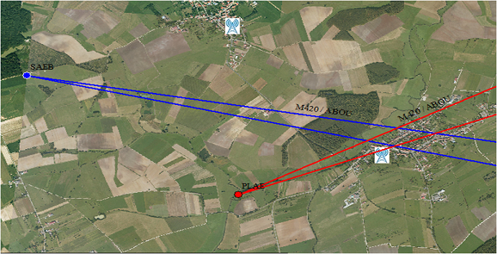
Exemples d’utilisation
Situation technique
Notes:
Affichage des relais
Tirs gonio

Slide 7
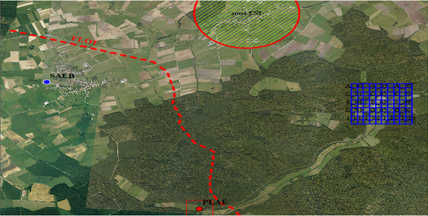
Exemples d’utilisation
Situation tactique
Notes:
Suivi unités AMI/ENI
boxes

Slide 8
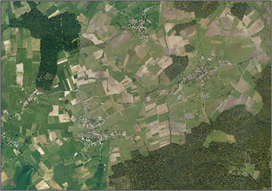
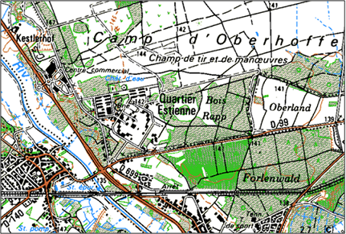
Formats de données
RASTER
ORTHO (photos)
SCAN (cartes)
Notes:
Quels types de données peut on rencontrer ?
RASTER
Images dont chaque pixel a une coordonnée.
Données non modifiables utilisées comme fond.
Cartes scannées, images sat et drones
Formats courants : USRP, GEOTIF, ECW

Slide 9
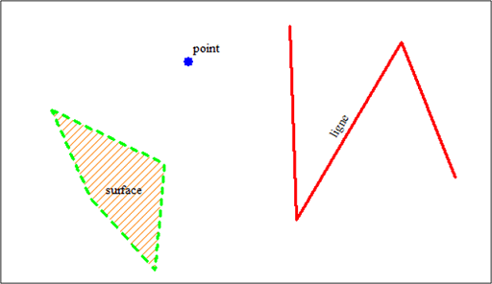
Formats de données
Vecteurs
Points
Lignes
Surfaces
Notes:
Vecteurs
Dessin, style personnalisable
Métadonnées
Formats courants : SHP, KML/KMZ, VMAP

Slide 10
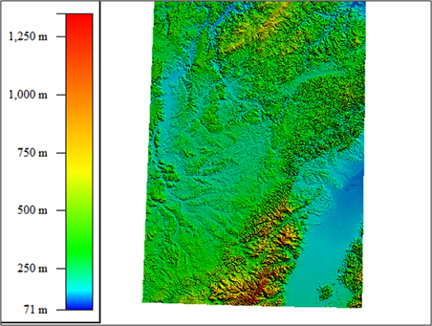
Formats de données
Relief
MNT (DTED)
MNA
Notes:
Relief
MNT : Modele Numerique Terrain (DTED)
MNA : MN Altitude (sursol : végétation, bâtiment)
6 niveaux de précisions : 0 à 5
Formats courants : DTED

Slide 11
La projection
Une projection est une manière de représenter le globe terrestre sur un plan 2D
GM gère les différentes projections de façon transparente
Si une mauvaise projection est choisie lors de l’import, la carte apparaîtra déformée, et les points seront décalés ou non affichés

Slide 12
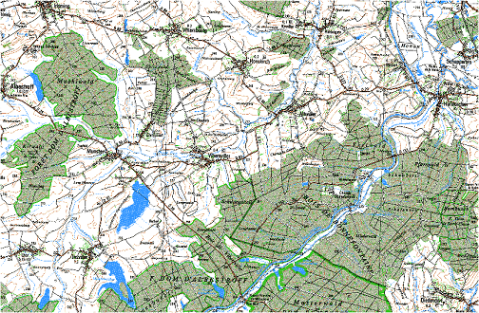
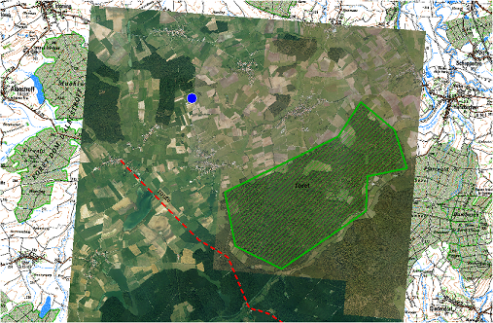
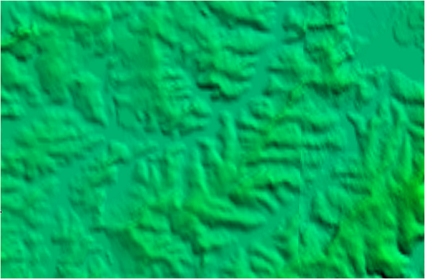
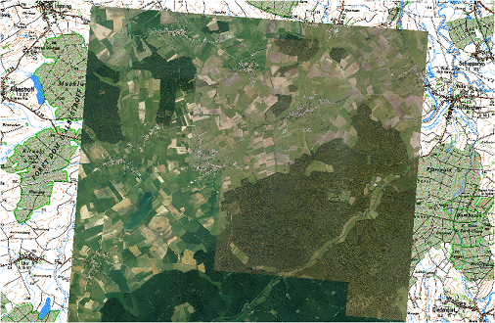
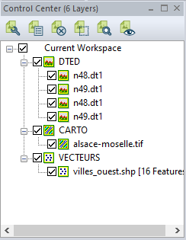
Système de couches
Image sat
Carte scannée
Situation tactique
Routes
Relief
Notes:
Quel est l’ordre des couches ?
Le centre de contrôle affiche les couches
L’ordre des couches dans le centre de contrôle peut être inversé
Chaque fichier importé est une couche.
Une couche peut comporter plusieurs éléments.
Les couches se superposent

Slide 13
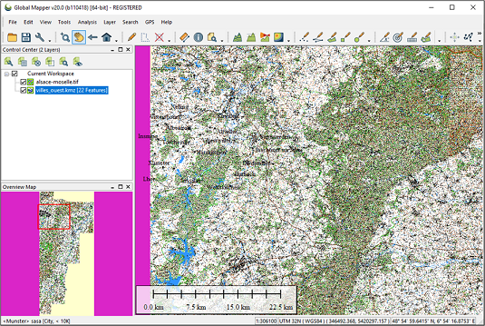
Interface

Slide 14
Interface
Notes:
Les fonctionnalités sont accessibles par plusieurs moyens
- Les barres d’outils
Fichier
Navigation
Outils
Sélection (vecteurs)
Numériseur (création)
Numériseur (avancé)
Analyse (relief)
Numériseur (édition)

Slide 15
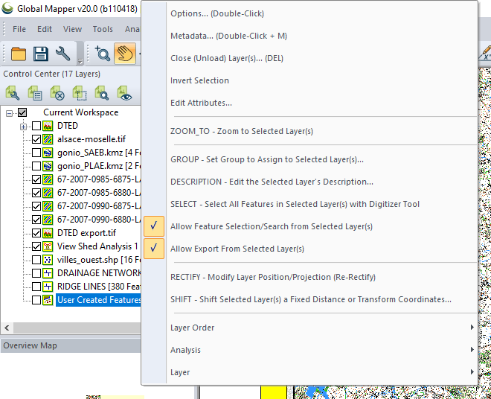
Interface
Notes:
Clic droit sur une/plusieurs couches
Action sur la/les couches
Modification du style, des métadonnées
Sélection des entités, groupage des couches
Outils d’analyse

Slide 16
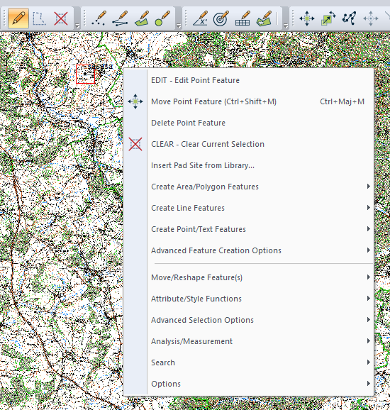
Interface
Notes:
Sélection d’une ou plusieurs entités
Ajout, modification, déplacement, suppression
Création d’autres entités
Ajouts/mise à jour des attributs de style et métadonnées
Analyses et mesures

Slide 17
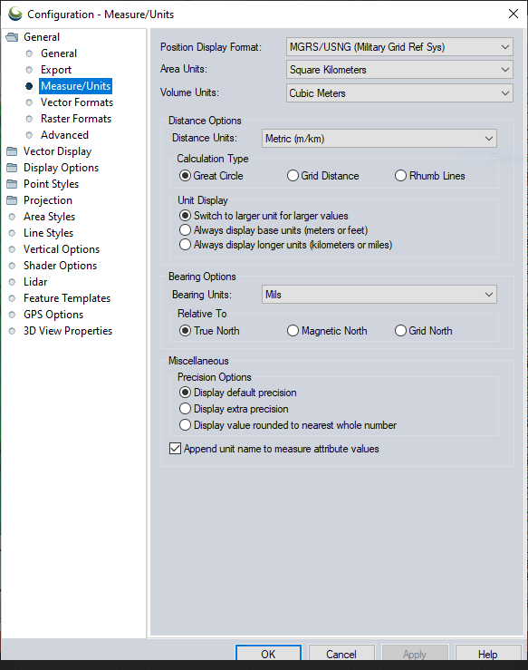
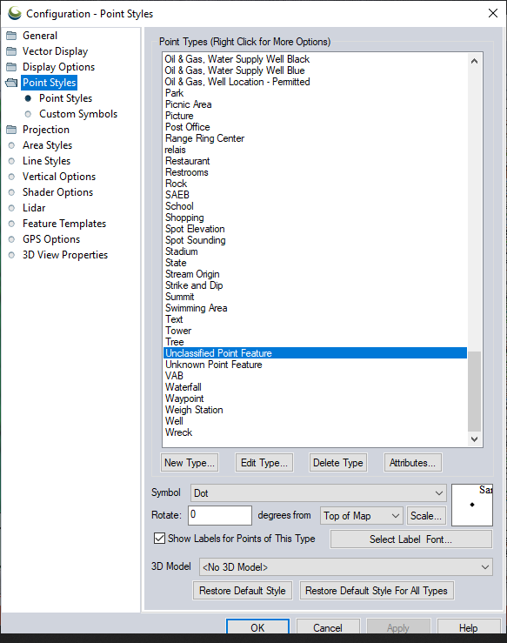
Configuration
Notes:
Global Mapper est largement configurable.
Format de coordonnées
Unités de mesures
Habillage de la carte (légendes, échelles, carroyage)
Symboles
Styles de points, lignes, surfaces

Slide 18
Exercices pratiques
Importer des données
Tracer et modifier des vecteurs
Enrichissement des vecteurs
Analyser le relief
Créer une trace GPS

Slide 19
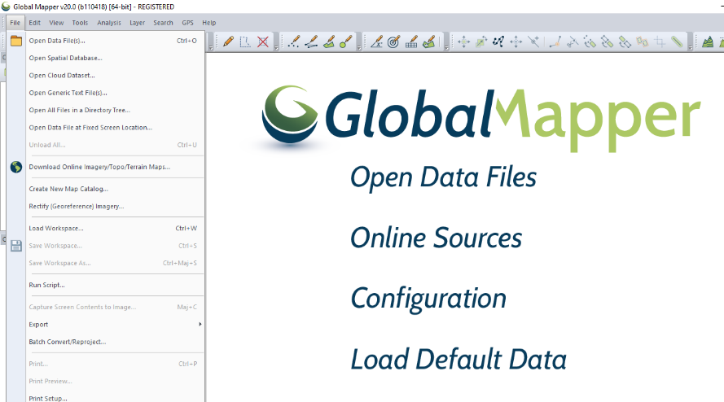
Importation
Glisser déposer
Notes:
Il existe plusieurs façons d’importer des données.
Il est nécessaire de savoir quels formats on importe.
Selon les formats, les extensions changent et la méthode peut changer.
Majoritairement : ouverture simple
Arborescence : menu spécifique et indiquer l’extension
Certaines données ont un fichier d’indexation
Un guide aide à savoir comment ouvrir les formats les plus courants.
Certains fichiers demandent la projection à utiliser. Sauf cas particulier utiliser Geographic / WGS84

Slide 20
Importation
Ouvrir la carte alsace2.tif
Importer le dossier DTED
Ouvrir le vecteur villes_ouest
Notes:
1) Faire glisser le fichier vecteurs/villes_ouest.shp
2) Faire glisser le fichier cartes/alsace-moselle.tif
3) fichier -> ouvrir tous les fichiers dans une arborescence : définir l’extension sur *.* ou *.dt1
Réarranger les couches

Slide 21
Importation
Afficher la vue d’ensemble
Zoomer sur la couche villes ouest
En partant de Insviller vers Kirviller, quelle distance ? Quel azimut ?
Notes:
4) Menu View -> Overview Map
5) Sur la couche villes-ouest : clic droit -> ZOOM TO
6) Utiliser l’outil mesure, cliquer sur Insviller, tirer jusqu’à Kirviller.
Les mesures s’affichent en bas à gauche, et GM indique le nom du point sur lequel on est.
Pour trouver les villes, utiliser l’outil Search -> Search by name

Slide 22
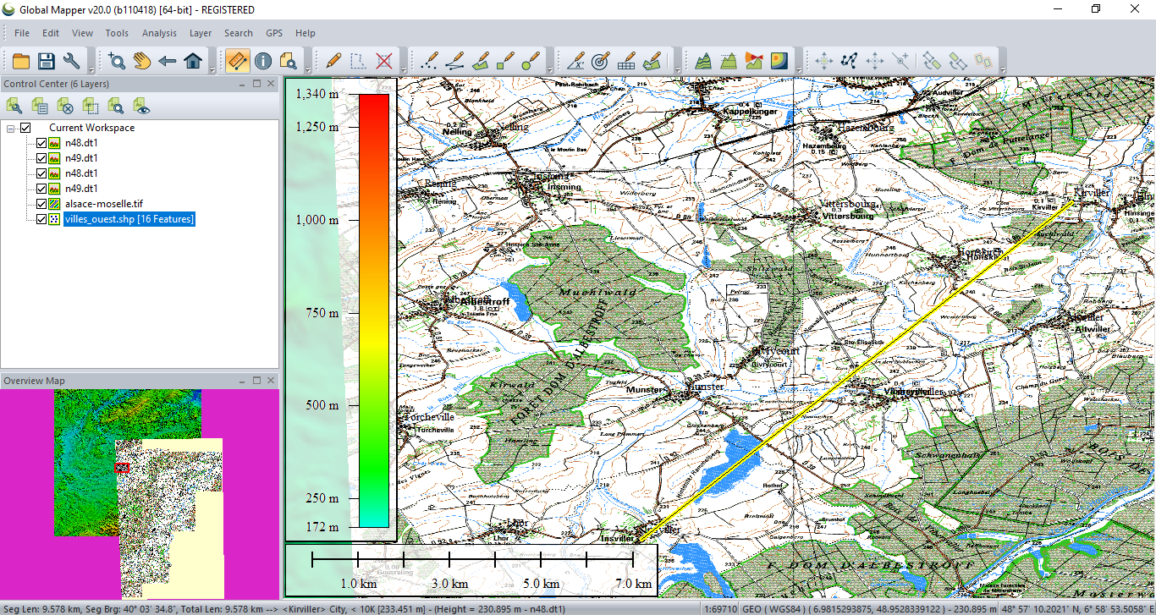
Importation

Slide 23
Importation
Importer le dossier BDORTHO
Importer la prise de vue coupeJP2.tif
Importer le vecteur villes_alsace.shp
Notes:
Faire glisser les fichiers BDORTHO/*.ecw
ou Fichier -> ouvrir tous les fichiers dans une arborescence -> extension *.ecw
Faire glisser le fichier cartes/coupeJP2.tif
Importer le fichier VMAP/EURNASIA/DHT
Cocher uniquement Transportation/Roads (Lines)

Slide 24
Importation
Utiliser l’outil balayage sur la ville de Munster
Enregistrer l’espace de travail
Notes:
1) Menu Outils -> Balayage d’image
Avec la coupeJP2 par dessus la BDORTHO
Dans la fenêtre balayage, cocher la coupeJP2, qui sera masquée au clic gauche
2) Enregistrer l’espace de travail : icone sauvegarder ou fichier -> sauvegarder l’espace de travail (sous)

Slide 25
Espace de travail
Enregistre les couches ouvertes, masquées ou non
Contient des liens vers les fichiers ouverts
L’arborescence doit rester la même
Si un fichier est déplacé, il faut le sélectionner manuellement ou l’ignorer
Possibilité de créer un espace par zone de travail
Indispensable pour sauvegarder son travail

Slide 26
Partager son travail
Construire une arborescence « standard »
Utiliser les mêmes cartos
Exporter vers des formats courants et pertinents
EN TRAVAIL

Slide 27
Vecteurs
Tracer des points, lignes et surfaces
Combiner, découper, extraire des surfaces
Importer des symboles personnalisés
Enrichir avec des métadonnées
Notes:
Les vecteurs sont très utiles puisqu’ils mettent en valeur la carto seule.
Ploter des localités, des pax
On peut créer une situation avec la symbo OTAN
On passe par l’outil numériseur.
Il s’agit de l’outil central concernant le dessin et la manipulation des entités.
Il permet bien sûr de dessiner des formes mais aussi d’accéder à des outils de mesures et d’analyse.

Slide 28

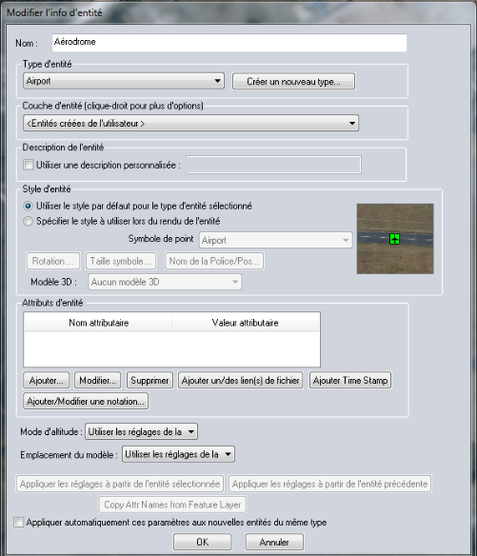
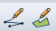
Création de vecteur
Donner un nom au point
Choisir un type de point
Placer dans la couche
Style prédéfini ou personnalisé
Ajout d’attributs

Slide 29


Vecteurs
Ploter la PLAE 81 (point bleu) sur le PC 225 à Kirviller
Ploter la PLAE 82 (point rouge) sur le PC 247 à Hinsingen
Tracer une FLOT (pointillés jaunes) qui passe par :
Hazembourg
Vittersbourg
Honskirch
Altwiller
Notes:
Avec l’outil Create Point, placer deux points
On peut copier coller les entités
Utiliser l’outil numériseur pour affecter un style personnalisé
2) Tracer la FLOT avec l’outil Create Line
Clic gauche à chaque sommets, clic droit pour placer le dernier point

Slide 30

Vecteurs
Créer un rectangle (remplissage hachures vertes) contenant le bois Saint Jean à l’est de Honskirch
Exporter en KML/KMZ (Vector data only)
Créer un itinéraire entre Hinsingen et Honskirch. Placer un PPO au carrefour de Kirviller et au point côté 242
Exporter en gpx
Notes:
3) Créer un rectangle, avec fond/bordure personnalisé
4) Exporter : clic droit -> EXPORTER -> KML/KMZ (vector data only)
Quand on créé une nouvelle couche, il faut sélectionner la projection

Slide 31
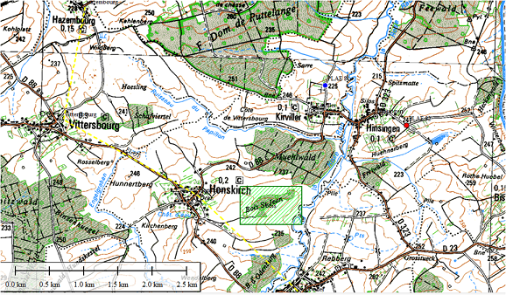
Vecteurs

Slide 32

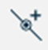
Vecteurs
Modifier la surface du bois Saint Jean pour inclure le bois plus au sud (PC 235)
Etendre la FLOT jusqu’à Viberswiller
Supprimer le point de la FLOT au niveau de Vittersbourg
Décaler la PLAE 81 sur le point côté 246
Notes:
Sélectionner la surface avec le numériseur
Déplacer des sommets ou en insérer
2) Sélectionner la ligne
Insérer un point
3) Sélectionner le point
Supprimer le vertex
4) Sélection des points
Déplacer les points
5) Placer un point nommé Mittersheim dans une nouvelle couche
Sélectionner la nouvelle couche et villes_ouest, exporter les deux couches dans un villes_ouest.shp
Quand une entité est supprimée, elle est masquée dans la couche.
Pour afficher/Masquer les éléments supprimés : Ctrl + Shift + D

Slide 33
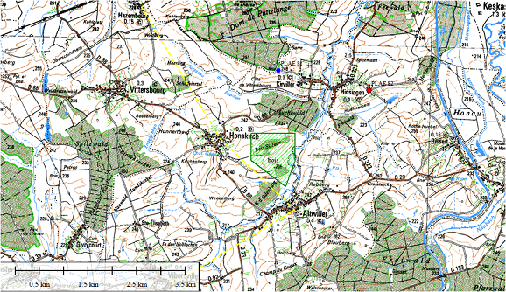
Vecteurs

Slide 34
Réduire la zone de travail
Tracer un rectangle de 10km sur 10km au sud est d’Altwiller
Exporter les couches relief et images SAT en utilisant le rectangle comme délimitation
Notes:
Le rectangle va servir de limites pour exporter des couches. Plusieurs moyens de le tracer :
Tracer un carré à la louche (les mesures s’affichent en bas à gauche)
Utiliser l’outil mesure
Dessiner une grille d’un seul carré
Exporter la zone de travail
Sélectionner le carré avec le numériseur
Sélectionner et exporter les couches
DTED (geotiff)
Relais (KMZ)
Pour l’export
Couche -> EXPORT
Onglet « Export Bounds »
Sélectionner « rogner à la surface sélectionnée »

Slide 35
Travail avec le relief
Couche à placer en dessous des autres
Obligatoire pour les outils profil terrain, courbes de niveaux, lignes de crêtes/talweg
Le DTED ne prend pas en compte le sursol : végétation, bâtiments

Slide 36
Travail avec le relief
Reprendre l’itinéraire précédent et en faire le profil du tracé.
Générer les courbes de niveaux
Utiliser l’intervisibilité (3km de rayon) depuis le point 32 U LV 92797 18766
Notes:
1) Importer l’itinéraire GPX
Avec l’outil Digitizer, sélectionner l’itinéraire. Puis clic droit -> Analysis/Measurement -> PATH PROFILE
On peut aussi faire Menu Tools -> Path profile et dessiner à la main le tracé voulu.
2) Menu Analyse -> Generate Contours
Interval entre 25 et 50m (intervalle plus petit = plus précis, moins lisible).
On peut n’afficher que les contours au dessus de X mètres.

Slide 37
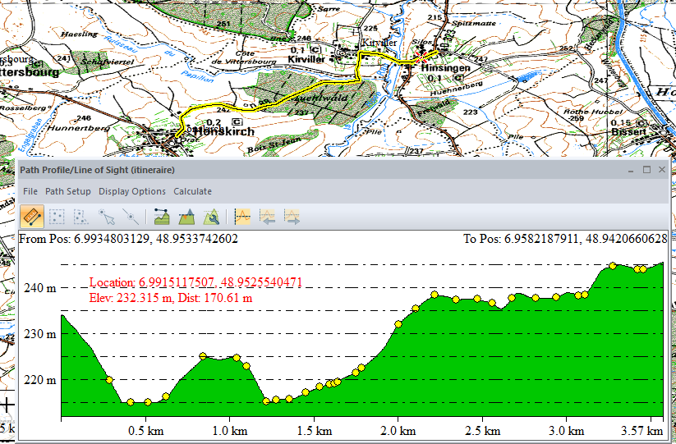
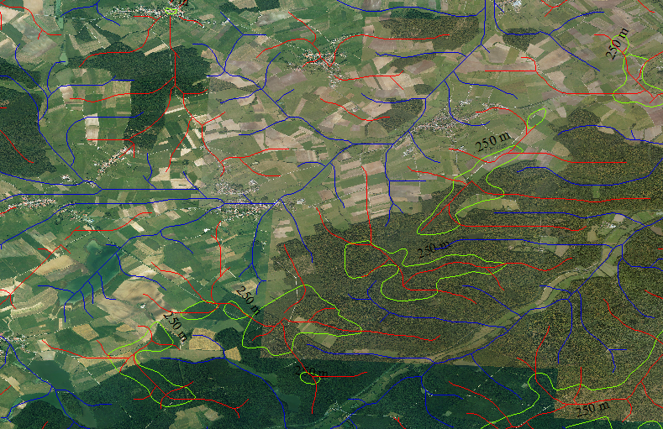
Travail avec le relief

Slide 38
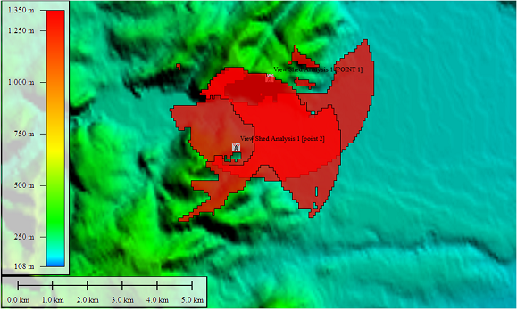
Travail avec le relief

Slide 39
Enrichissement des vecteurs
Informations diverses rattachées à une entité
Création de vecteurs, calculs et analyses basés sur les attributs
Types et styles personnalisés
Notes:
Informations rattachées à une entité.
Exemple : une ville a un nom, département, pays, nb d’habitants
Mais aussi des infos liées à la carto : altitude, coordonnées, distance par rapport à un repère
A partir des attributs : recherche complexe, dessins d’autres vecteurs, modification du style, séparation/fusion des couches
Import en masse d’entités

Slide 40
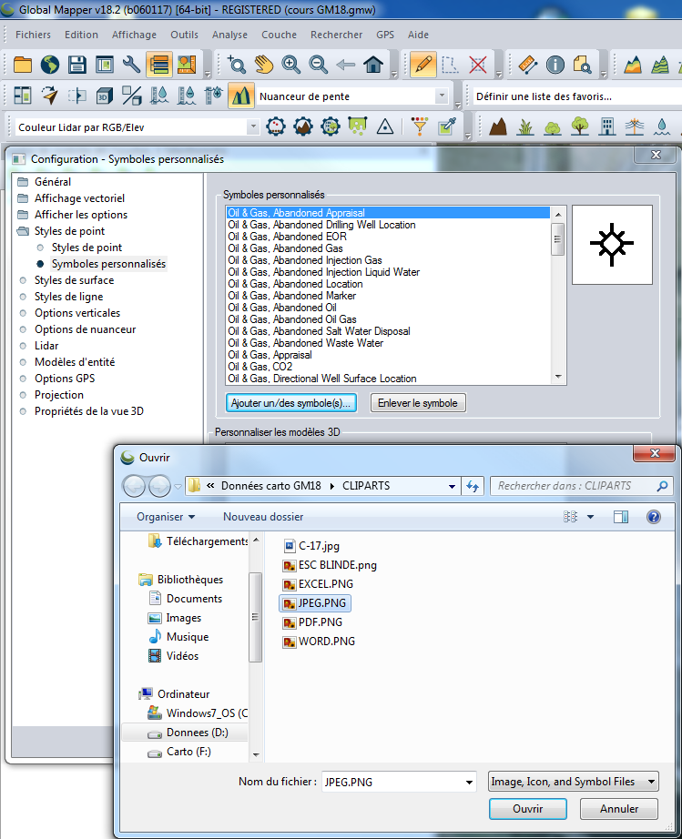
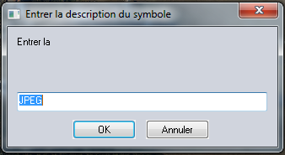
Importer un symbole
1
Créer un symbole avec l’image relais.jpg
2
3
4
6
5
7
Notes:
1) Symbole personnalisé
Barre d’outils Outils -> Configurer -> Styles de points
Créer le symbole personnalisé relais

Slide 41
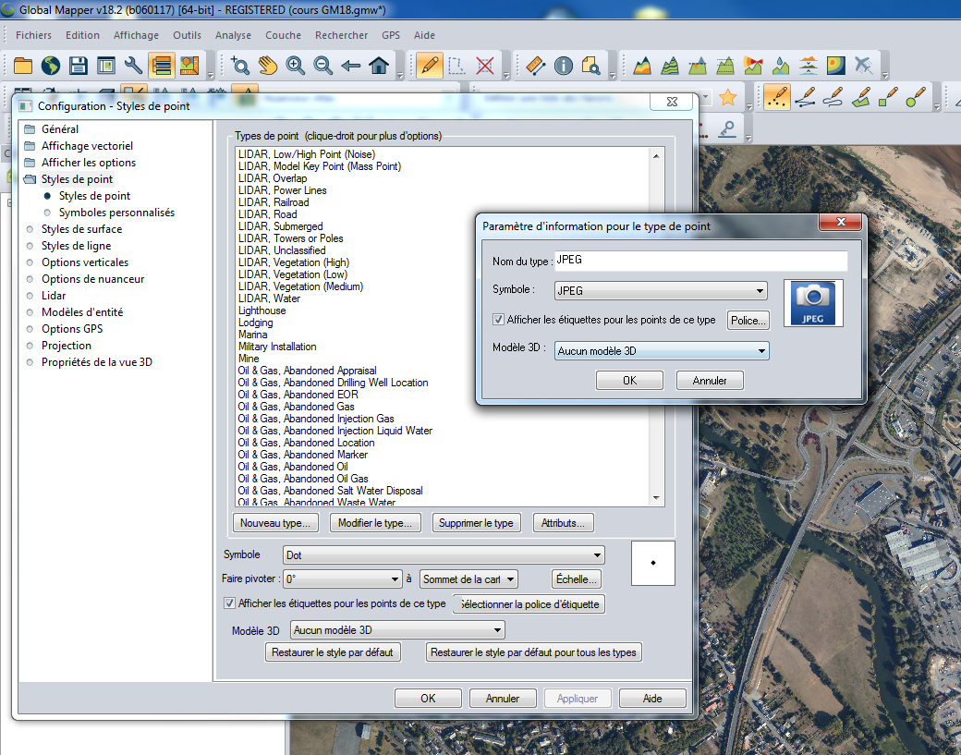
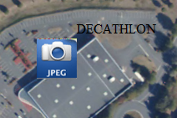
Créer un style de point
1
Créer un type de point « relais », avec le symbole d’antenne.
2
4
5
6
3
7
Notes:
2) Style de point personnalisé
Créer un type de point « relais »
Attribuer le symbole relais

Slide 42
Enrichissement des vecteurs
Importer le symbole relais
Créer le style de point relais
Placer un point de type « relais »
Créer un style de surface « territoire » pour marquer une zone d’appartenance
Délimiter une zone de type « territoire »
Notes:
Ploter un point, le créer en type de point « relais » pour constater le symbole.
3) Style de surface
Barre d’outils Outils -> Configurer -> Styles de points
Créer un type de surface « territoire » lui attribuer un style avec bordure Dash et traits diagonaux

Slide 43
Trace GPS
Exporter en fichier GPX
Ajout d’une trace sur le GPS
Brancher le GPS en USB
Le GPS est reconnu comme une clé USB
Enregistrer la trace au format GPX
Placer le fichier GPX dans le dossier GPX
Une fois pris en compte par le GPS, le fichier est déplacé dans le dossier /GPS/current
Notes:
Pour créer une trace GPS il suffit de tracer une ligne en suivant le chemin voulu. Il est possible de rajouter des PPO, des points, des itinéraires Bis. Il faudra enregistrer la couche sous format GPX.
Brancher le GPS en USB. Celui-ci est reconnu comme une clé USB. A la racine se trouve un dossier GPX, qui lui même contient un dossier current. Il faudra placer votre nouvelle trace dans le dossier GPX. Le dossier current contient les traces qui ont été prises en compte par le GPS.

Slide 44
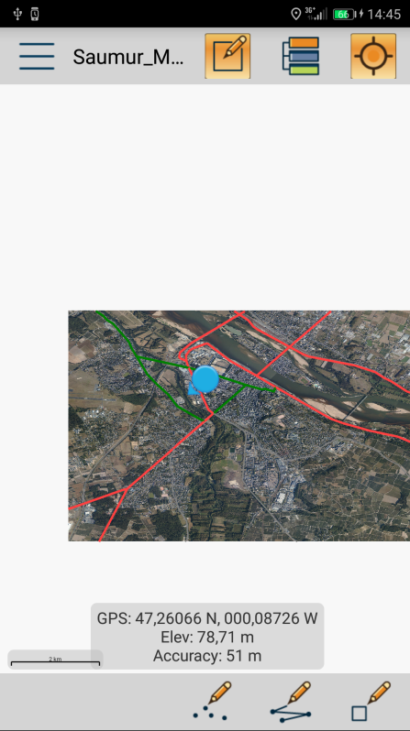
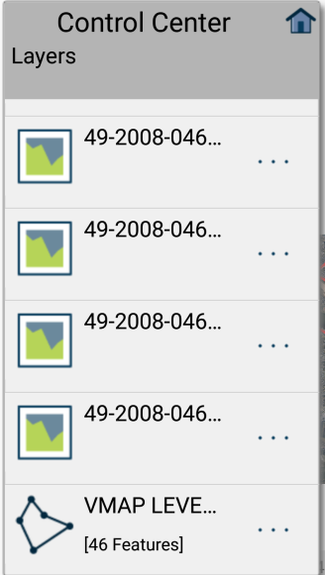
GlobalMapper Mobile
Android et iOS
Cartes hors ligne
Gratuit

Slide 45
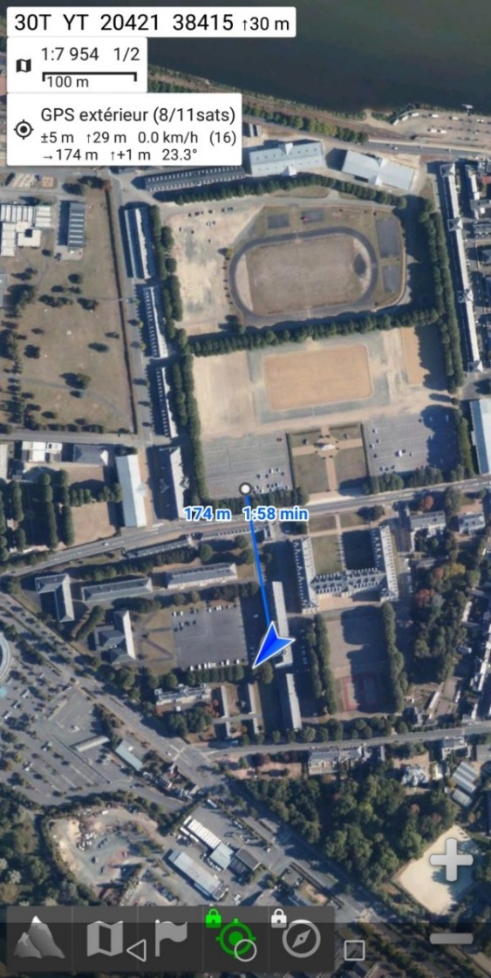
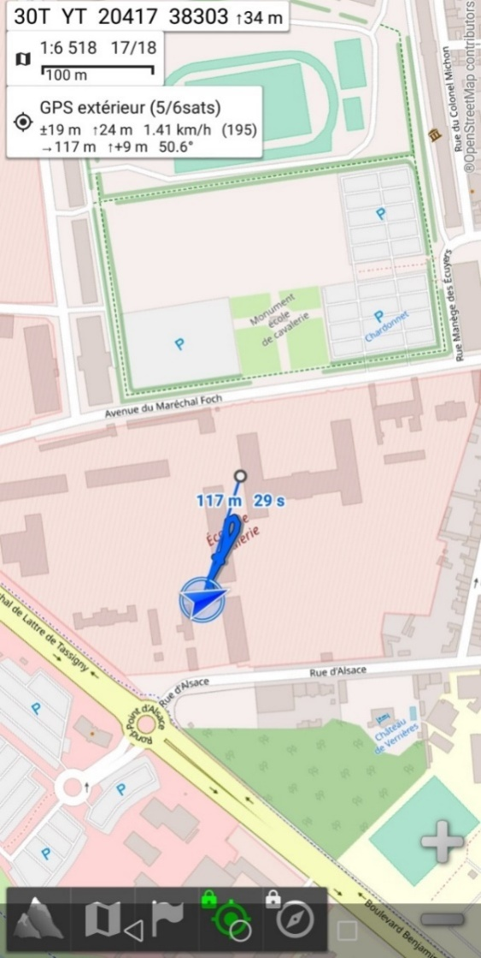
Alpine Quest
Android
Cartes hors ligne
8€, Version Lite gratuite

Slide 46
Ressources
https://www.bluemarblegeo.com/knowledgebase/
Documentation de Global Mapper (guide débutant, guide complet, doc scripting…)
https://www.geomatique.fr/globalmapper/fonctionnalites/
Documentation en français
Global Mapper existe en application mobile pour Android et iOS

Slide 47
Ressources
Carto théâtre
EGI : http://portail-egi.intradef.gouv.fr
28e GG : http://portail-gg28.intradef.gouv.fr
Toutes carto
OpenStreetMap
Natural Earth Data

Slide 48
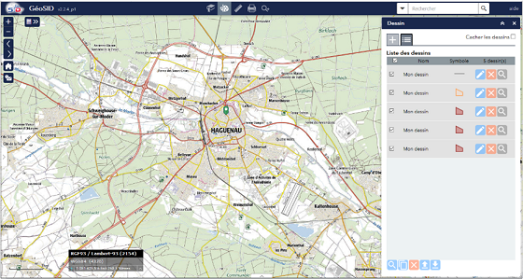
GeoSID
http://geosid.intradef.gouv.fr/

Slide 49
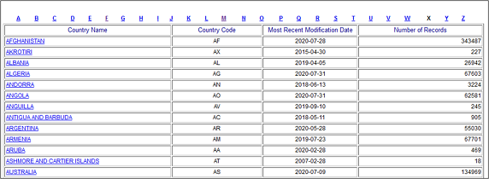
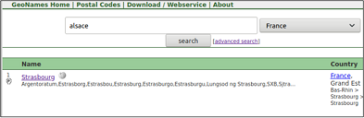
Geonames
https://geonames.nga.mil/gns/html/namefiles.html

Slide 50
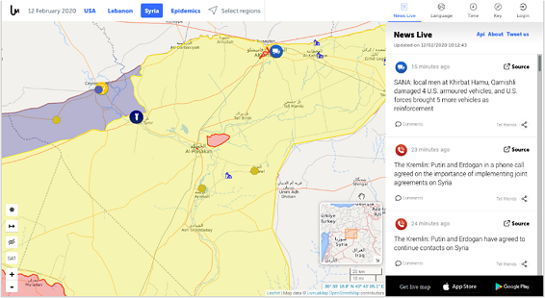
Suivi rens
https://liveuamap.com/ : Carte interactive montrant les actualités sur les théâtres.

Slide 51
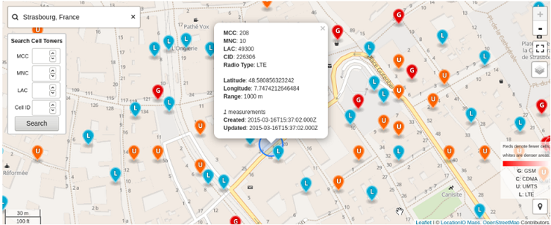
Cartes des BTS
https://opencellid.org : Cherche et affiche les BTS

Slide 52
Questions ?
Notes:
Conclusion
On peut faire beaucoup de choses avec GM
On peut souvent faire plus simple

